Slide 1
Согласованность памяти в многопроцессорных системах

Slide 2
Доступ к памяти и производительность
Процессор выполняет программу
инструкции и данные находятся в оперативной памяти
Проблема: скорость CPU ≫ скорость RAM
доступ к памяти дорогой (сотни тактов)
процессор простаивает
Решение: многоуровневая кэш-память
L1 — очень быстрый, маленький
L2 — больше, медленнее
L3 — ещё больше, ещё медленнее
Часто используемые данные хранятся ближе к процессору
Notes:
Процессор выполняет программу, инструкции и данные которой находятся в оперативной памяти.
Но есть фундаментальная проблема: процессоры стали намного быстрее, чем память.
Доступ к оперативной памяти — это дорогая операция, которая может занимать сотни тактов.
Из-за этого процессор может простаивать, ожидая данные.
Чтобы решить эту проблему, используется кэш-память — несколько уровней быстрой памяти рядом с ядром.
Чем ближе кэш к процессору, тем быстрее доступ, но тем меньше его размер.
Поэтому современные процессоры работают не напрямую с оперативной памятью, а в основном с кэшами.

Slide 3
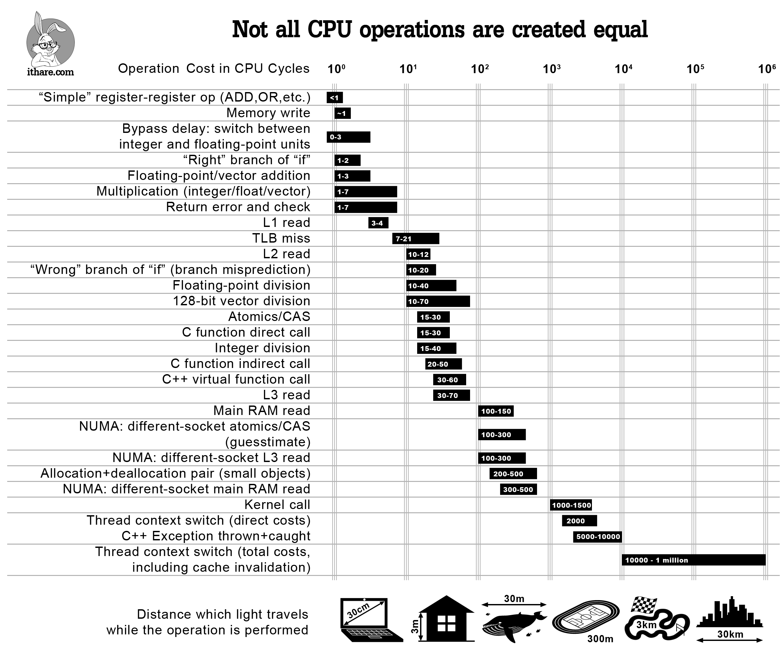

http://ithare.com/infographics-operation-costs-in-cpu-clock-cycles/
Notes:
Посмотрите на этот график — здесь показана стоимость разных операций в тактах процессора.
Вычисления — даже достаточно сложные — стоят относительно дёшево. Например, сложение, умножение, даже деление — это единицы или десятки тактов.
А вот доступ к памяти — совсем другая история. Если данные в L1 — это быстро. Но чем дальше — L2, L3, оперативная память — тем дороже становится доступ.
И в итоге чтение из RAM может стоить на порядки дороже, чем арифметические операции.
👉 Главный вывод: в современных программах часто важно не столько что считать, сколько откуда читать данные.

Slide 4
Многоуровневая система памяти компьютера
CPU
Core 1
Core 2
Основная память
L1 cache
L1 cache
L2 cache
L2 cache
Шина
Core 3
Core 4
L1 cache
L1 cache
L2 cache
L2 cache
L3 cache
Notes:
Здесь показана упрощённая схема современной системы памяти.
У процессора есть несколько ядер, и у каждого ядра есть свои уровни кэша — обычно L1 и L2. Эти кэши быстрые и находятся максимально близко к ядру.
Кроме того, есть общий для всех ядер кэш более высокого уровня — L3. Он больше по размеру, но медленнее.
И уже за пределами процессора находится оперативная память — она самая большая, но и самая медленная.
Когда программа выполняется, процессор старается работать с данными в своих кэшах. Обращение к оперативной памяти происходит только если данных нет в кэше.
Важно: у каждого ядра есть свои локальные кэши. И это означает, что одно и то же значение может находиться сразу в нескольких местах.

Slide 5
Упрощённая схема памяти
CPU 1
CPU 2
CPU 3
CPU 4
Cache
Cache
Cache
Cache
Шина
Память

Slide 6
Как данные попадают в кэш
Кэш — это ограниченный ресурс, и не все данные могут поместиться
Вопрос: куда положить данные?
Основные подходы:
Direct-mapped
у каждого адреса одно фиксированное место
быстро, но возможны конфликты
Fully-associative
данные можно положить куда угодно
гибко, но дорого
Set-associative (реальные CPU)
компромисс: несколько возможных мест
баланс скорости и гибкости
Notes:
Кэш ограничен по размеру, поэтому возникает вопрос: куда именно помещать данные из памяти.
Есть несколько подходов.
В самом простом варианте — direct-mapped — каждому адресу соответствует строго одно место в кэше. Это быстро, но если разные данные попадают в одну и ту же позицию, они постоянно вытесняют друг друга.
Другой крайний вариант — fully-associative — данные можно положить в любое место. Это гибко, но сложно и дорого в реализации.
Поэтому реальные процессоры используют компромисс — set-associative кэш.
У данных есть несколько возможных мест, что уменьшает конфликты и при этом остаётся достаточно быстрым.
Для нас важно не устройство кэша само по себе, а то, что данные могут вытесняться и перемещаться между кэшами.

Slide 7
Политики размещения данных в кэш-памяти
Полностью ассоциативное размещение (Fully associative mapping)
Данные могут быть записаны в любую строку кэша (кэш утилизируется полностью)
Более высокая стоимость аппаратной реализации и потребление энергии
Прямое отображение (Direct mapping)
Каждому блоку в RAM соответствует одно фиксированное размещение в кэше
Недостаток: если два блока отображаются в одно и то же место в кэше, один из них вытесняет другой
Набор-ассоциативное размещение (Set-associative cache)
кэш делится на несколько наборов, и каждому блоку RAM соответствует определённый набор кэш-линих
Баланс между гибкостью и стоимостью реализации

Slide 8
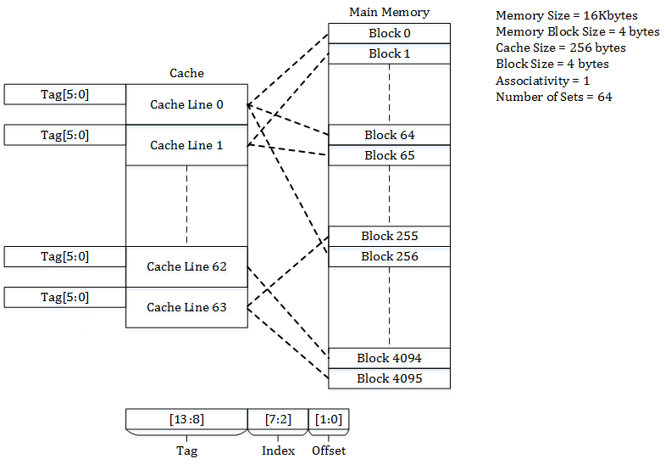
Direct-mapped cache
Notes:
Рассмотрим ОЗУ размером 16 килобайт, организованную по 4-байтным блокам и кэш размером 256 байт. Нам нужно минимум 14 бит, чтобы уникально представить адрес в памяти.
В кэше размером 256 байт помещается 64 блока. В результате у нас будет 64 множества.
14 разрядный адрес в ОЗУ делится на Смещение, Индекс и Тег:
Смещение – это номер байта в кэш линии (занимает 2 бита)
Индекс позволяет определить номер набора в кэше. Так как 64 набора, используется 6 индексных бит.
Тег соответствует оставшимся адресным битам, чтобы можно было определить адрес физической памяти. Итого 14-6-2=6 бит отводится на тег.

Slide 9
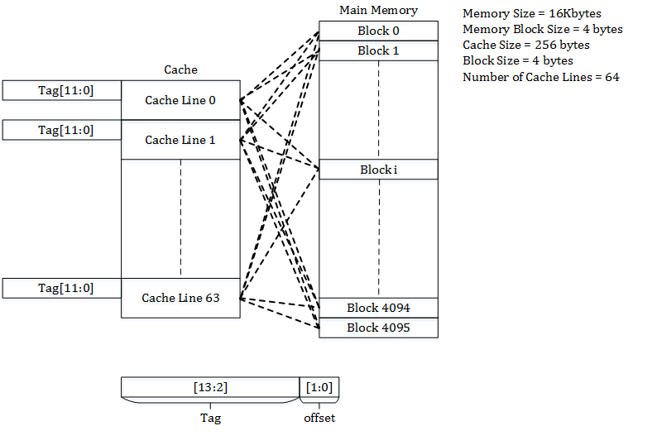
Fully-associative cache
Notes:
Здесь также объем ОЗУ 16 килобайт. Для представления адреса требуется 14 бит.
кэш занимает 256 байт. Здесь используется 1 набор в кэше, и этот набор содержит 64 кэш-линии размером 4 байта.
Таким образом любой блок ОЗУ может быть отображён на любую кэш-линию. Выбор кэш-линии определяется политикой вытеснения.

Slide 10
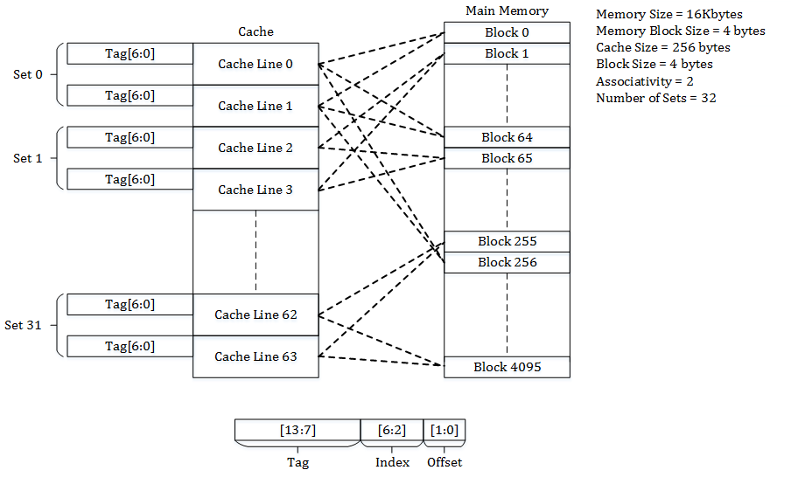
Набор-ассоциативный кэш
Notes:
Здесь используется 16 килобайт ОЗУ и 2-ассоциативный кэш размером 256 байт. Каждый блок памяти занимает 4 байта.
Так как кэш 2-ассоциативный, общее количество линий наборов равно 256/(4*2).
Биты адреса делятся на:
Смещение внутре кэш-линии (2 бита)
Индекс определяет набор в кэш-линии. Так как здесь 32 набора, то на хранение индекса используется 5 бит.
Тег определяет оставшиеся биты.

Slide 11
Сравнение политик размещения
Дано: кэш размером 4 строки будет размещать три разных блока по адресам A, B и C следующим образом, если они отображаются в одну и ту же строку
Direct Mapped Cache – Только один из блоков может быть в кэше одновременно
Fully-associative – все 3 блока могут находиться в кэше одновременно, если кэш содержит 3 и более строки
2-way set associative cache – два из трех блоков могут быть в кэше, но третий вытеснит один из них

Slide 12
Обмен данными между кэшем и памятью
Обмен происходит кэш-линиями (блоками данных)
🔴 Первое обращение — cache miss
данных нет в кэше
загрузка из памяти
сотни тактов ожидания
🟢 Повторные обращения — cache hit
данные уже в кэше
быстрый доступ
Кэш ограничен
новые данные вытесняют старые
capacity miss — кэш переполнен
conflict miss — из-за организации кэша
Notes:
Процессор работает с кэшем не по отдельным переменным, а блоками — так называемыми кэш-линиями.
Когда процессор впервые обращается к данным, их, скорее всего, нет в кэше.
Возникает cache miss — и процессору приходится ждать, пока данные загрузятся из памяти. Это может занимать сотни тактов.
После этого данные попадают в кэш, и повторные обращения к ним становятся очень быстрыми — это cache hit.
Но кэш ограничен по размеру. Поэтому, когда он заполняется, новые данные начинают вытеснять старые.
Причём вытеснение может происходить не только из-за нехватки места, но и из-за особенностей организации кэша — когда разные адреса конкурируют за одну и ту же позицию.
Важно: кэш — это динамическая структура, данные в нём постоянно загружаются и вытесняются.

Slide 13
# кэш-линии | Way 0 | Way 1
0 | 0x12345000
1 | 0x12345100
2 | 0x12345200
3 | 0x12345300
4 | 0x12345400
5 | 0x12345500
6 | 0x12345600
7 | 0x12345700
8 | 0x12345800
9 | 0x12345900
10 | 0x12345A00
11 | 0x12345B00
12 | 0x12345C00
13 | 0x12345D00
14 | 0x12345E00 | 0x43210E00
15
…
load r0, [0x12345F00]
load r1, [0x01233000]
load r2, [0x01233E00]
Notes:
На рисунке представлен 2-ассоциативный (2-way) кэш с cache line размером 256 байт. Линия может быть пустой, что соответствует пустой ячейке таблицы.
Числа слева – это адреса, данные которых может содержать ячейка. Так как линии выравнены по 256 байтам, младшие 8 бит адреса равны нулю, и хеш-функция выбирает следующие 4 бита в качестве индекса в хеш-таблице.
Предположим, код программы расположен по адресам 0x43210E00 – 0x43210EFF, а сама программа последовательно обращается к данным по адресам 0x12345000 – 0x12345EFF.

Slide 14
# кэш-линии | Way 0 | Way 1
0 | 0x12345000
1 | 0x12345100
2 | 0x12345200
3 | 0x12345300
4 | 0x12345400
5 | 0x12345500
6 | 0x12345600
7 | 0x12345700
8 | 0x12345800
9 | 0x12345900
10 | 0x12345A00
11 | 0x12345B00
12 | 0x12345C00
13 | 0x12345D00
14 | 0x12345E00 | 0x43210E00
15 | 0x12345F00
…
load r0, [0x12345F00]
load r1, [0x01233000]
load r2, [0x01233E00]
Notes:
Пусть теперь она обращается к адресу 0x12345F00. Этот адрес хешируется на линию 0xF и обе ячейки (ways) этой линии пусты, так что 256 байт данных можно поместить в одну из них.

Slide 15
# кэш-линии | Way 0 | Way 1
0 | 0x12345000 | 0x012333000
1 | 0x12345100
2 | 0x12345200
3 | 0x12345300
4 | 0x12345400
5 | 0x12345500
6 | 0x12345600
7 | 0x12345700
8 | 0x12345800
9 | 0x12345900
10 | 0x12345A00
11 | 0x12345B00
12 | 0x12345C00
13 | 0x12345D00
14 | 0x12345E00 | 0x43210E00
15 | 0x12345F00
…
load r0, [0x12345F00]
load r1, [0x01233000]
load r2, [0x01233E00]
Notes:
Если программа обращается по адресу 0x01233000, хеш которой равен 0x0, то соответствующие 256-байтные данные могут быть помещены в ячейку 1 (way 1) линии 0x0.

Slide 16
# кэш-линии | Way 0 | Way 1
0 | 0x12345000 | 0x012333000
1 | 0x12345100
2 | 0x12345200
3 | 0x12345300
4 | 0x12345400
5 | 0x12345500
6 | 0x12345600
7 | 0x12345700
8 | 0x12345800
9 | 0x12345900
10 | 0x12345A00
11 | 0x12345B00
12 | 0x12345C00
13 | 0x12345D00
14 | 0x01233E00 | 0x43210E00
15 | 0x12345F00
…
load r0, [0x12345F00]
load r1, [0x01233000]
load r2, [0x01233E00]
Associativity miss
Notes:
Если же программа обращается по адресу 0x01233E00 (хеш = 0xE), то одна из линий (ways) должна быть вытолкнута из кэша, чтобы освободить место под новые 256 байт данных. Если позже потребуется доступ к этим вытолкнутым данным, — получаем ситуацию промаха. Такой промах называется associativity miss.

Slide 17
Что происходит при записи?
Чтение — дешёвое, так как данные можно иметь в нескольких кэшах
Запись — сложнее. Если одно ядро хочет изменить данные:
Нужно получить эксклюзивный доступ
Другие кэши должны удалить свои копии (invalidate)
Только после этого можно писать
Последствия:
запись дороже чтения
возможны задержки (ожидание инвалидации)
при повторном доступе других ядер → cache miss
Решение:
протоколы когерентности кэшей (MESI и др.)
Notes:
До этого момента мы говорили в основном про чтение данных, и там всё относительно просто — данные могут находиться в кэшах нескольких ядер одновременно.
Но ситуация меняется, когда одно из ядер хочет записать данные.
В этом случае процессор должен получить эксклюзивный доступ к кэш-линии.
Это означает, что все остальные ядра должны удалить свои копии этих данных.
Только после этого запись становится безопасной.
Из-за этого запись оказывается значительно дороже чтения: нужно отправлять сообщения другим ядрам, ждать их ответа, и только потом выполнять операцию.
Кроме того, если другое ядро позже захочет прочитать эти данные, ему придётся заново загружать их в кэш — это снова будет промах.
Именно для управления этим процессом и существуют протоколы когерентности кэшей, такие как MESI.

Slide 18
Протокол MESI

Slide 19
Протокол когерентности кэшей MESI
Задача: обеспечить согласованность данных между ядрами
Каждая кэш-линия имеет состояние
M (Modified) — изменена, отличается от памяти
E (Exclusive) — только у одного ядра, совпадает с памятью
S (Shared) — есть у нескольких ядер (read-only)
I (Invalid) — недействительна
Что делает протокол:
контролирует, кто может читать / писать
заставляет кэши обмениваться сообщениями
обеспечивает, что все ядра видят согласованные данные
MESI — упрощённая модель. Реальные CPU используют более сложные протоколы
Notes:
Чтобы кэши разных ядер оставались согласованными, используется специальный механизм — протокол когерентности.
Один из самых известных — протокол MESI.
Его ключевая идея в том, что каждая кэш-линия имеет состояние.
В зависимости от этого состояния определяется, можно ли читать или записывать данные и есть ли копии у других ядер.
Например, данные могут быть только у одного ядра, могут быть разделяемыми между несколькими, или могут быть уже устаревшими.
Когда одно ядро хочет изменить данные, протокол заставляет остальные кэши отказаться от своих копий.
Таким образом обеспечивается согласованность.
Важно понимать, что MESI — это упрощённая модель. В реальных процессорах протоколы сложнее, но работают по тем же принципам.
Дальше мы разберём, как именно происходят переходы между этими состояниями.

Slide 20
Протокол MESI
Возможны 4 состояния кэш-линии
Modified – данные записаны процессором-владельцем кэша и ещё не появились в кэшах других процессоров
Есть расхождение между данными в кэше и основной памяти
Прежде чем вытеснить кэш-линию, её надо записать в память
Exclusive – данные ещё не были изменены процессором-владельцем и согласованы с памятью
Процессор-владелец может писать в эту кэш линию без согласования с другими процессорами
Можно вытеснить эту кэш-линию без записи в память
Shared – линия продублирована еще в одном из CPU
Владелец должен согласовывать запись в неё с другими процессорами
Линия согласована с памятью и может быть вытеснена без оповещения и записи в память
Invalid – кэш-линия пуста или содержит мусор
Новые данные по возможности должны помещаться в Invalid-кэш-линию

Slide 21
Состояния MESI
Состояние | Смысл | Можно писать? | Есть у других?
M — Modified | данные изменены (не совпадают с памятью) | ✅ да | ❌ нет
E — Exclusive | только у этого ядра, совпадает с памятью | ✅ да | ❌ нет
S — Shared | копия есть у нескольких ядер | ❌ нет (нужно согласование) | ✅ да
I — Invalid | данных нет / устарели | ❌ нет | -
В каждый момент времени только одно ядро может владеть правом записи
Notes:
В протоколе MESI каждая кэш-линия может находиться в одном из четырёх состояний.
Если линия в состоянии Modified, это значит, что данные были изменены и отличаются от памяти. Такое состояние означает, что только это ядро владеет актуальной версией.
Состояние Exclusive — похоже, но данные ещё не изменялись. Они совпадают с памятью, и ядро может писать в них без согласования.
Если линия в состоянии Shared, это значит, что копии есть у нескольких ядер. Читать можно, но перед записью нужно сначала получить эксклюзивный доступ.
И наконец, состояние Invalid означает, что данных нет или они устарели.
Важный принцип: в каждый момент времени только одно ядро может иметь право изменять данные.
Обратите внимание: Modified и Exclusive — это “владение”, Shared — это “только чтение”.

Slide 22
Как работает MESI
📖 Чтение
процессор загружает данные в кэш
состояние: Exclusive (если копий нет)
или Shared (если есть у других)
✏️ Запись
нужно получить эксклюзивный доступ
другие кэши получают Invalidate
состояние → Modified
🔄 При изменениях у других ядер
получаем Invalidate
инвалидируем свою копию (→ Invalid)
Итог: запись одного ядра инвалидирует копии у всех остальных
Notes:
Давайте теперь посмотрим на MESI более интуитивно — что происходит при чтении и записи.
Когда процессор читает данные, он загружает их в свой кэш. Если ни у кого больше этих данных нет, он получает их в состоянии Exclusive. Если копии уже есть у других ядер — тогда в состоянии Shared.
С записью всё сложнее. Чтобы изменить данные, процессор должен получить эксклюзивный доступ. Для этого он отправляет сообщения другим ядрам, и они инвалидируют свои копии.
После этого процессор может безопасно записать данные, и кэш-линия переходит в состояние Modified.
Если же ядро получает сигнал, что кто-то другой изменяет данные, оно должно инвалидировать свою копию, чтобы не использовать устаревшее значение.
👉 В итоге получается важное правило: как только одно ядро записывает данные, все остальные теряют свои копии.

Slide 23
Как общаются кэши ядер?
Запрос данных
Read(addr) — запрос кэш-линии
Read Response(data) — ответ (из памяти или другого кэша)
Получение права на запись
Invalidate(addr) — удалить копии у других
Invalidate Ack — подтверждение
Комбинированный случай
Read + Invalidate → получить данные и сразу сделать их эксклюзивными
Запись в память
WriteBack(addr, data) — сброс изменённых данных
Главное:
ядра не “читают память напрямую”
они обмениваются сообщениями друг с другом
Notes:
Чтобы поддерживать когерентность, кэши не просто хранят данные — они постоянно обмениваются сообщениями.
Когда процессору нужны данные, он отправляет запрос Read. Ответ может прийти либо из памяти, либо от другого ядра, если у него уже есть актуальная копия.
Если процессор хочет записать данные, он должен получить эксклюзивный доступ. Для этого он рассылает сообщения Invalidate, и другие ядра удаляют свои копии и подтверждают это.
Есть и комбинированный вариант — когда процессор одновременно запрашивает данные и требует удалить копии у других. Это типичная ситуация перед записью.
Если данные были изменены, их нужно в какой-то момент записать обратно в память — это делает операция WriteBack.
Важно понимать: ядра координируют доступ к данным не напрямую через память, а через обмен такими сообщениями.

Slide 24
Переход M→E (write back)
Ситуация:
кэш-линия была изменена (Modified)
данные отличаются от памяти
🔄 Что происходит:
данные записываются в память (WriteBack)
линия остаётся в кэше
📊 Новое состояние: Exclusive
данные совпадают с памятью
только у этого ядра
можно снова писать без согласования
💡 Нужно: при вытеснении или синхронизации
M
a
f
b
c
d
e
g
E
S
h
j
k
i
l
I
Notes:
Рассмотрим переход из состояния Modified в Exclusive.
Состояние Modified означает, что данные были изменены и сейчас отличаются от того, что находится в памяти. Фактически это единственная актуальная копия.
В какой-то момент эти данные нужно записать обратно в память — это операция writeback. После записи в память данные становятся согласованными с памятью, но при этом остаются в кэше текущего ядра.
И тогда кэш-линия переходит в состояние Exclusive. Это означает, что у нас по-прежнему есть единственная копия, и мы можем продолжать с ней работать, включая запись, без взаимодействия с другими ядрами.
Важно: этот переход делает данные “видимыми” для всей системы, но не отдаёт владение.

Slide 25
Переход E→M (локальная запись)
Ситуация:
кэш-линия в состоянии Exclusive
только у этого ядра
данные совпадают с памятью
Действие:
процессор выполняет запись
Что происходит:
Переход в состояние Modified данные больше не совпадают с памятью
Важно:
никаких сообщений другим ядрам не требуется
это быстрая локальная операция
M
a
f
b
c
d
e
g
E
S
h
j
k
i
l
I
Notes:
Здесь показан один из самых простых и быстрых переходов.
Если кэш-линия находится в состоянии Exclusive, это значит, что только это ядро владеет данными, и они согласованы с памятью.
В этом случае процессор может просто выполнить запись, не взаимодействуя с другими ядрами.
После этого линия переходит в состояние Modified — данные изменены и больше не совпадают с памятью.
Это важный момент: не все записи дорогие — если у нас уже есть эксклюзивный доступ, запись происходит локально и быстро.

Slide 26
Переход M→I (передача данных другому ядру)
Ситуация:
кэш-линия в состоянии Modified
только у этого ядра
данные отличаются от памяти
Другое ядро делает:
Read + Invalidate
Что происходит:
отправляем данные (Read Response)
инвалидируем свою копию
подтверждаем (Invalidate Ack)
Новое состояние: Invalid
Смысл:
данные передаются другому ядру
текущее ядро теряет владение
M
a
f
b
c
d
e
g
E
S
h
j
k
i
l
I
Notes:
Здесь показан переход, когда другое ядро запрашивает данные, которыми мы владеем в состоянии Modified.
Это значит, что у нас единственная актуальная копия, и она отличается от памяти.
В этом случае мы должны передать данные запрашивающему ядру — именно мы отправляем актуальное значение.
После этого мы инвалидируем свою копию и подтверждаем это.
В результате кэш-линия переходит в состояние Invalid — мы больше не владеем этими данными.
По сути, это передача владения от одного ядра к другому.
Обратите внимание: память здесь вообще не участвует — данные передаются напрямую между кэшами.

Slide 27
Переход I→M (захват владения)
Ситуация:
данных нет в кэше (Invalid)
процессор хочет читать и сразу изменить (RMW)
Действие:
отправляем Read + Invalidate
Что происходит:
получаем данные (Read Response)
другие ядра удаляют свои копии
ждём все Invalidate Ack
Новое состояние: Modified
Важно:
это дорогая операция
требуется синхронизация со всеми ядрами
M
a
f
b
c
d
e
g
E
S
h
j
k
i
l
I
Notes:
Здесь показан переход, когда процессор хочет выполнить атомарную read-modify-write операцию над данными, которых у него нет в кэше.
В этом случае он сразу запрашивает данные с инвалидацией — то есть не просто прочитать, а получить эксклюзивный доступ.
Дальше процессор получает данные и ждёт, пока все остальные ядра удалят свои копии и подтвердят это.
Только после этого он может выполнить запись, и кэш-линия переходит в состояние Modified.
👉 Это важный момент: такие операции дорогие, потому что требуют согласования со всеми ядрами.
Это ровно то, что происходит внутри атомарных операций вроде compare_exchange.

Slide 28
Переход S→M (дорогая запись)
Ситуация:
кэш-линия в состоянии Shared
копии есть у других ядер
можно только читать
Действие:
процессор хочет записать (RMW)
Что происходит:
отправляем Invalidate
другие ядра удаляют свои копии
ждём все Invalidate Ack
Новое состояние: Modified
Важно:
запись требует синхронизации со всеми ядрами
это дороже, чем локальная запись (E → M)
M
a
f
b
c
d
e
g
E
S
h
j
k
i
l
I
Notes:
Здесь показан переход из состояния Shared в Modified.
В состоянии Shared данные есть не только у нас, но и у других ядер, поэтому мы можем только читать.
Если мы хотим записать, нужно сначала получить эксклюзивный доступ.
Для этого процессор отправляет сообщения invalidate, и все остальные ядра должны удалить свои копии и подтвердить это.
Только после этого мы можем выполнить запись, и линия переходит в состояние Modified.
👉 Важный момент: такая запись дорогая, потому что требует согласования со всеми ядрами.
Это и есть причина, почему shared-переменные и атомики могут сильно тормозить.

Slide 29
Переход M→S (разделение данных)
Ситуация:
кэш-линия в состоянии Modified
только у этого ядра
данные изменены (не в памяти)
Другое ядро делает: Read
Что происходит:
отправляем данные (Read Response)
при необходимости — writeback в память
оставляем копию у себя
Новое состояние: Shared
Смысл:
данные теперь есть у нескольких ядер
запись больше не локальная операция
M
a
f
b
c
d
e
g
E
S
h
j
k
i
l
I
Notes:
Здесь показан переход из состояния Modified в Shared.
У нас есть изменённые данные, и мы являемся единственным владельцем.
Если другое ядро хочет их прочитать, оно отправляет запрос Read.
Так как у нас самая актуальная версия, именно мы отправляем данные.
После этого данные становятся доступными сразу в нескольких кэшах, и состояние меняется на Shared.
Иногда при этом данные также записываются обратно в память, чтобы она стала согласованной.
Важно: мы теряем эксклюзивность — теперь запись этих данных потребует дополнительного согласования.
Это начало “совместного использования” — а значит потенциальные проблемы с производительностью.

Slide 30
Переход E→S (данные становятся общими)
Ситуация:
кэш-линия в состоянии Exclusive
только у этого ядра
данные совпадают с памятью
Другое ядро делает Read
Что происходит:
отправляем данные (Read Response)
сохраняем копию у себя
Новое состояние: Shared
Смысл:
данные теперь есть у нескольких ядер
запись больше не локальная операция
M
a
f
b
c
d
e
g
E
S
h
j
k
i
l
I
Notes:
Здесь показан переход из состояния Exclusive в Shared.
В состоянии Exclusive у нас единственная копия данных, но они ещё не изменялись и совпадают с памятью.
Если другое ядро хочет их прочитать, оно отправляет запрос Read. Мы можем просто отдать данные и оставить копию у себя.
После этого данные становятся разделяемыми, и состояние меняется на Shared.
👉 Важно: в отличие от случая Modified, здесь не требуется запись в память — данные уже согласованы.
Но мы теряем эксклюзивность, и теперь запись этих данных потребует дополнительного согласования.
Это “безболезненный” sharing — пока никто не пишет, всё дешево.

Slide 31
Переход S→E (получение эксклюзивности)
Ситуация:
кэш-линия в состоянии Shared
копии есть у других ядер
пока можно только читать
Цель: получить эксклюзивный доступ (подготовка к записи)
Что происходит:
отправляем Invalidate
другие ядра удаляют свои копии
ждём все Invalidate Ack
Новое состояние: Exclusive
Альтернатива:
другие ядра сами вытеснили данные мы остались единственными владельцами
Важно:
запись ещё не произошла
это только захват владения
M
a
f
b
c
d
e
g
E
S
h
j
k
i
l
I
Notes:
Здесь показан переход из состояния Shared в Exclusive.
В состоянии Shared данные есть у нескольких ядер, поэтому мы не можем сразу записывать. Если процессор планирует запись, он сначала должен получить эксклюзивный доступ.
Для этого он отправляет сообщения invalidate, и другие ядра удаляют свои копии. Когда все подтверждения получены, линия становится Exclusive — теперь мы единственный владелец.
Важно, что на этом этапе запись ещё не произошла — это только подготовка к ней. Иногда этот переход может произойти и без сообщений, если другие ядра сами вытеснили данные из своих кэшей.
Это шаг “захвата владения” перед записью.
Это как “забронировать ресурс перед изменением”.

Slide 32
Переход E→I (потеря владения)
Ситуация:
кэш-линия в состоянии Exclusive
только у этого ядра
данные совпадают с памятью
Другое ядро делает: Read + Invalidate (хочет писать)
Что происходит:
отправляем данные (Read Response)
удаляем свою копию
подтверждаем (Invalidate Ack)
Новое состояние: Invalid
Смысл:
другое ядро забирает право на запись
мы полностью теряем данные
M
a
f
b
c
d
e
g
E
S
h
j
k
i
l
I
Notes:
Здесь показан переход из состояния Exclusive в Invalid.
У нас есть единственная копия данных, но они ещё не изменялись и совпадают с памятью.
Если другое ядро хочет выполнить запись, оно запрашивает данные с инвалидацией. В ответ мы передаём данные и удаляем свою копию.
После этого линия становится Invalid — мы больше не владеем этими данными. Это означает, что другое ядро получило право на запись.
Здесь память уже актуальна, поэтому мы просто отдаём данные и “уходим”.

Slide 33
Переход I→E (загрузка с эксклюзивностью)
Ситуация:
данных нет в кэше (Invalid)
процессор хочет записать
Действие: отправляем Read + Invalidate
Что происходит:
получаем данные (Read Response)
другие ядра удаляют свои копии
ждём все Invalidate Ack
Новое состояние: Exclusive
Далее:
локальная запись (E → M)
без дополнительных сообщений
Смысл:
сначала получаем владение, потом пишем
M
a
f
b
c
d
e
g
E
S
h
j
k
i
l
I
Notes:
Здесь показан переход, когда процессор хочет записать данные, которых у него нет в кэше.
Он сразу запрашивает кэш-линию с инвалидацией — то есть не просто читает, а получает эксклюзивный доступ.
После получения данных и подтверждений от других ядер линия переходит в состояние Exclusive.
Дальше запись выполняется локально — через переход в Modified, уже без дополнительных сообщений.
Важно: сначала происходит захват владения, и только потом — сама запись.
Это оптимизация: сначала забрали линию, потом пишем быстро.

Slide 34
Переход I→S (обычное чтение)
Ситуация:
данных нет в кэше (Invalid)
Действие: процессор выполняет чтение
Что происходит:
отправляем Read
получаем данные (Read Response)
Новое состояние: Shared
Смысл:
данные могут быть и у других ядер
чтение не требует согласования
Важно:
это дешёвая операция
нет invalidate и ожидания других ядер
M
a
f
b
c
d
e
g
E
S
h
j
k
i
l
I
Notes:
Это самый простой и частый случай — обычное чтение данных.
Если данных нет в кэше, процессор отправляет запрос Read и получает их либо из памяти, либо из другого кэша.
После этого линия попадает в состояние Shared, потому что такие данные могут быть и у других ядер.
Важно: чтение — это дешёвая операция, потому что не требует согласования с другими ядрами.
Именно поэтому чтение масштабируется хорошо, а запись — нет.

Slide 35
Переход S→I (инвалидация при записи)
Ситуация:
кэш-линия в состоянии Shared
данные есть у нескольких ядер
только чтение
Другое ядро делает:
→ Invalidate (хочет записать)
Что происходит:
получаем Invalidate
удаляем свою копию
отправляем Invalidate Ack
Новое состояние: Invalid
Смысл:
другое ядро получает эксклюзивный доступ
мы теряем возможность читать старые данные
Важно:
это происходит при любой записи в shared-данные
M
a
f
b
c
d
e
g
E
S
h
j
k
i
l
I
Notes:
Здесь показан переход из состояния Shared в Invalid.
У нас есть копия данных, но она read-only, потому что такие же копии есть у других ядер.
Если другое ядро хочет записать эти данные, оно отправляет сообщение invalidate. Мы получаем его, удаляем свою копию и подтверждаем это.
После этого линия становится Invalid — мы больше не можем использовать эти данные.
Это базовый механизм: когда одно ядро пишет, все остальные теряют свои копии.
Именно из-за этого shared-данные “прыгают” между ядрами.

Slide 36
Реальные протоколы сложнее MESI
MESI — это упрощённая модель
В реальных CPU:
больше состояний (MOESI, MESIF и др.)
есть временные состояния (ожидание данных, ожидание invalidate, обработка сообщений )
Зачем это нужно:
скрывать задержки
обрабатывать параллельные события
повышать производительность
Важно:
эти состояния не видны программисту
но влияют на поведение системы
Notes:
Важно понимать, что MESI — это упрощённая модель.
В реальных процессорах протоколы сложнее и содержат больше состояний.
В частности, есть так называемые временные состояния — когда процессор ждёт данные, ожидает подтверждения инвалидации или обрабатывает сообщения.
Эти состояния нужны, чтобы эффективно работать с задержками и параллельными событиями в системе.
Для нас важно, что мы используем MESI как модель, но в реальности всё ещё сложнее.
MESI — это как “учебная версия”, а реальные протоколы — это production.

Slide 37
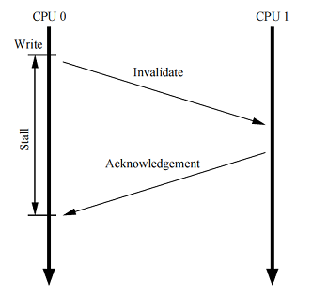
Почему первая запись дорогая
Ситуация: данные находятся в кэше другого ядра
CPU хочет записать
нужно получить владение cache line
Что происходит:
отправляем Invalidate
ждём Invalidate Ack
получаем cache line
Проблема:
процессор простаивает (stall)
задержка ≫ стоимость инструкции
Важно:
данные всё равно будут перезаписаны
но ждать всё равно нужно
Notes:
До этого мы говорили, что кэш ускоряет работу. Это правда — но только если мы уже владеем данными. Если же данные находятся в кэше другого ядра, первая запись становится дорогой.
Процессор не может сразу записать — он должен сначала получить владение кеш-линией. Для этого он отправляет invalidate и ждёт, пока другое ядро освободит данные.
В это время процессор простаивает.
И это задержка на порядки больше, чем выполнение обычных инструкций.
При этом важно: мы всё равно перезапишем данные, но ждать передачи cache line всё равно приходится.

Slide 38
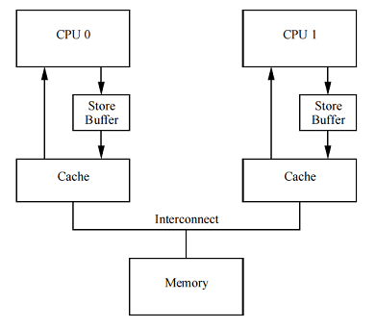
Буфер записи (Store buffer)
Проблема:
первая запись требует ожидания
процессор простаивает
Решение: буфер записи (store buffer)
Как это работает:
отправляем Invalidate
запись кладём в store buffer
процессор продолжает выполнение
Позже:
кэш-линия приходит данные из буфера записываются в кэш
Важно:
запись “видна” не сразу
порядок операций может нарушаться
Notes:
Мы увидели, что первая запись может заставить процессор ждать.
Чтобы избежать этого простоя, используется буфер записи — store buffer.
Вместо того чтобы ждать, процессор кладёт операцию записи в буфер и продолжает выполнение.
Параллельно происходит обмен сообщениями, и когда кэш-линия становится доступной, данные из буфера записываются в кэш.
Важно: с точки зрения программы запись уже произошла, но фактически она ещё не дошла до кэша.

Slide 39
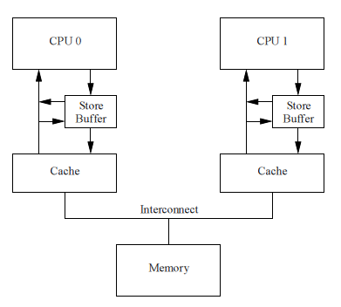
Store forwarding
Этот код может сломаться:
a = 1;
b = a + 1;
assert(b == 2);
Причина:
запись a = 1 попадает в store buffer
кэш всё ещё содержит старое значение
Что происходит:
читаем a → получаем 0, хотя уже записали 1
Решение:
CPU читает данные из cache + из store buffer
Запись не становится сразу видна даже для того же потока
Notes:
Здесь показан очень контринтуитивный пример.
Мы записываем a = 1, а затем сразу читаем a — и ожидаем получить 1.
Но из-за store buffer запись ещё не дошла до кэша. В кэше по-прежнему лежит старое значение — 0.
Если процессор будет читать только из кэша, он получит неправильный результат. Чтобы этого избежать, процессор читает не только из кэша, но и из store buffer — это называется store forwarding.
Важно: запись не становится мгновенно видимой даже для самого процессора.
Даже один поток может “увидеть” странное поведение без правильной архитектуры CPU.

Slide 40
Нарушение порядка памяти
В этом примере может выстрелить assert
Что происходит:
a = 1 → попадает в store buffer
b = 1 → быстро виден другим CPU
CPU 1 видит b == 1
но всё ещё видит старое a == 0
Причина:
записи видны не одновременно
нет глобального порядка операций
Вывод:
наблюдение ≠ порядок в коде
именно это и есть memory model
// a и b изначально равны 0
// CPU 0
a = 1;
b = 1;
// CPU 1
while (b == 0) {}
assert(a == 1);
Notes:
Здесь показан очень важный пример.
На первый взгляд кажется, что если CPU 1 увидел b == 1, то он обязательно должен увидеть и a == 1.
Но это не так.
Запись a = 1 попадает в store buffer и ещё не видна другим процессорам. А запись b = 1 становится видимой быстрее.
В результате CPU 1 может увидеть b == 1, выйти из цикла — и при этом всё ещё видеть старое значение a.
То есть порядок операций в программе не совпадает с тем, что видят другие потоки.
Без memory order этот код — абсолютно легальный и абсолютно неправильный.

Slide 41
Барьеры памяти (memory barriers)
Проблема:
нет гарантии порядка операций
возможны “сломанные” сценарии
Решение: memory barrier
Что делает smp_mb():
все операции до барьера завершаются до операций после
На уровне CPU:
сбрасывается store buffer
операции становятся видимыми
Результат:
порядок теперь гарантирован
assert больше не стреляет
void foo()
{
a = 1;
smp_mb();
b = 1;
}
void bar()
{
while ( b == 0 ) continue;
assert( a == 1 );
}
Notes:
Мы увидели, что процессор может нарушать порядок операций из-за оптимизаций, например, из-за store buffer.
Сам процессор не знает, что переменные a и b логически связаны.
Поэтому программист должен явно указать порядок — с помощью барьеров памяти.
Вставка smp_mb() говорит процессору: все операции до барьера должны стать видимыми до выполнения операций после него.
На практике это означает, что процессор должен “сбросить” store buffer.
В результате порядок операций становится гарантированным, и программа работает корректно.

Slide 42
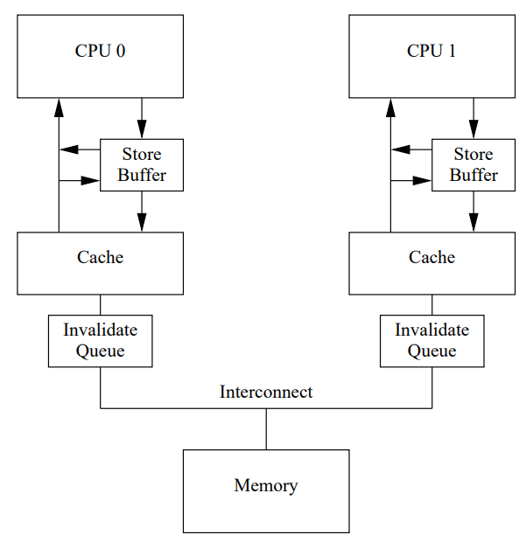
Очередь инвалидации (Invalidate Queue)
Проблема:
Invalidate → требует времени
CPU начинают ждать друг друга
Решение: Invalidate Queue
Как это работает:
получаем Invalidate
кладём в очередь
сразу отправляем Invalidate Ack
Эффект:
подтверждаем раньше, чем обработали
уменьшаем задержки
Важно:
данные могут быть ещё не инвалидированы
но уже считается, что всё “ок”
Notes:
Мы видели, что операции invalidate могут быть дорогими и вызывать ожидание.
Чтобы ускорить систему, процессоры используют очередь инвалидации.
Вместо того чтобы сразу инвалидировать кэш-линию, процессор кладёт запрос в очередь и сразу отправляет подтверждение.
Это позволяет другим процессорам не ждать.
Но есть важный момент: подтверждение отправлено, а сама инвалидация ещё не выполнена.
То есть система работает быстрее, но становится ещё менее “интуитивной”.

Slide 43
Снова нарушение согласованности
Ожидание:
если b == 1, то a == 1
Реальность:
assert всё ещё может сработать
Причины:
a = 1 → в store buffer
CPU 1 получает Invalidate(a) и кладёт в invalidate queue
сразу отправляет Ack
но всё ещё хранит a = 0
Итог:
подтверждение ≠ применение
порядок всё ещё может нарушаться
// Изначально a и b равны 0
// CPU 0
a = 1;
smp_mb();
b = 1;
// CPU 1
while (b == 0) {}
assert(a == 1);
Notes:
Мы только что добавили memory barrier и ожидаем, что всё станет корректно.
Но даже этого может быть недостаточно.
CPU 0 записывает a = 1 и отправляет invalidate. CPU 1 получает этот invalidate, но кладёт его в очередь и сразу отправляет подтверждение.
При этом старая копия a всё ещё остаётся в кэше CPU 1.
Затем CPU 1 получает b = 1, выходит из цикла — и читает старое значение a.
👉 Получается, что подтверждение уже пришло, но инвалидация ещё не выполнена.
Именно поэтому одного барьера иногда недостаточно — нужны правильные типы барьеров.

Slide 44
Добавляем еще один барьер
Что изменилось:
добавили барьер на чтении
Что теперь происходит:
ждём, пока обработаются invalidate
читаем только актуальные данные
Результат:
b == 1 ⇒ a == 1
assert больше не ломается
Смысл:
порядок гарантируется с обеих сторон
// Изначально a и b равны 0
// CPU 0
a = 1;
smp_mb();
b = 1;
// CPU 1
while (b == 0) {}
smp_mb();
assert(a == 1);
Notes:
В предыдущем примере мы увидели, что одного барьера на записи недостаточно.
Проблема была в том, что CPU 1 подтверждал invalidate, но ещё не применил его.
Теперь мы добавляем барьер на стороне чтения.
Этот барьер заставляет процессор дождаться, пока все операции из invalidate queue будут обработаны.
То есть CPU 1 больше не сможет читать устаревшие данные.
В результате порядок становится гарантированным, и программа работает корректно.
Барьер должен быть не только у того, кто пишет, но и у того, кто читает.

Slide 45
Легкие барьеры: чтение и запись
Полный барьер (smp_mb):
упорядочивает всё, но это дорого
Оптимизация:
используем частичные барьеры
Read Barrier (smp_rmb):
упорядочивает чтения
дожидается обработки invalidate queue
Write Barrier (smp_wmb):
упорядочивает записи
контролирует store buffer
Идея:
используем минимально достаточный барьер
меньше синхронизации → выше производительность
Notes:
Полный барьер упорядочивает все операции — и чтения, и записи. Но это дорого и часто избыточно.
Во многих случаях нам нужно контролировать только часть операций.
Например, если проблема в чтении устаревших данных, достаточно read barrier — он заставляет процессор дождаться обработки invalidate.
Если проблема в порядке записей, используется write barrier — он управляет store buffer.
👉 Идея в том, чтобы использовать самый лёгкий барьер, который гарантирует корректность.
Именно поэтому в C++ есть разные memory_order, а не только seq_cst.

Slide 46
Read/Write барьеры на практике
Read Barrier (smp_rmb)
упорядочивает чтения
чтения до барьера завершаются
затем выполняются чтения после
Write Barrier (smp_wmb)
упорядочивает записи
записи до барьера становятся видимыми
затем выполняются записи после
Смысл:
запись “публикуется” через wmb
чтение “наблюдает” через rmb
void foo() {
a = 1;
smp_wmb(); // сначала пишем a
b = 1;
}
void bar() {
while (b == 0) {}
smp_rmb(); // потом читаем a
assert(a == 1);
}
Notes:
Барьеры чтения и записи позволяют контролировать порядок операций более точно.
Write barrier гарантирует, что запись a станет видимой до записи b.
Read barrier гарантирует, что после того, как мы увидели b, мы читаем уже актуальное значение a.
Вместе они образуют классический паттерн: один поток публикует данные, другой — корректно их наблюдает.
👉 Это более лёгкая альтернатива полному барьеру.
Это буквально release и acquire из C++.

Slide 47
Типы барьеров памяти
Идея:
Operation1; Barrier; Operation2;
барьер запрещает “перемешивание” операций
4 типа барьеров:
Load → Load: чтения не переупорядочиваются
Store → Store: записи не переупорядочиваются
Load → Store: запись не “обгоняет” чтение
Store → Load: чтение не “обгоняет” запись
самый дорогой барьер
Смысл:
барьеры ограничивают reordering
выбираем минимально достаточный
Acquire-семантика
Load | Load
Load | Store
Store | Load
Store | Store
Release-семантика
Notes:
Барьеры памяти — это способ запретить процессору переупорядочивать операции. Формально: всё, что до барьера, должно завершиться перед тем, как начнётся то, что после него.
Существует четыре типа барьеров — в зависимости от того, какие операции мы упорядочиваем: чтения или записи.
Но на практике нам редко нужны все сразу. И здесь появляются более удобные абстракции — acquire и release.
Acquire — это барьер на чтение. Он гарантирует, что все операции после чтения не “обгонят” его. То есть: сначала читаем, потом всё остальное.
Release — это барьер на запись. Он гарантирует, что все операции до записи завершатся раньше. То есть: сначала всё сделали, потом “публикуем” результат.
Если посмотреть на картинку:
acquire покрывает Load→Load и Load→Store
release покрывает Store→Store и Load→Store
👉 А самый сильный случай — Store→Load — сюда не входит, поэтому acquire/release дешевле полного барьера.
И именно из этих примитивов потом собираются memory order в C++.
Acquire — это “прочитал и теперь вижу актуальный мир”, Release — это “записал и теперь другие могут это увидеть”.

Slide 48
Итоги: почему так всё сложно?
Процессоры работают значительно быстрее памяти, поэтому используются многоуровневые кэши
Кэши ускоряют доступ, но усложняют согласованность данных
требуется протокол когерентности (MESI)
Оптимизации процессора (store buffer, invalidate queue, переупорядочивание операций) могут нарушать ожидаемый порядок выполнения
Для управления порядком используются барьеры памяти:
full barrier
acquire / release
read / write barriers
Производительность vs предсказуемость
Notes:
Сегодня мы увидели, что современные процессоры — это не просто «выполненяют инструкций по порядку».
Чтобы работать быстро, они используют кэши, буферы и активно переупорядочивают операции. Это даёт огромный выигрыш в производительности, но делает поведение памяти менее очевидным.
В результате один и тот же код может выполняться не так, как мы ожидаем, особенно в многопоточной среде.
Поэтому появляются протоколы когерентности и барьеры памяти — инструменты, которые позволяют нам вернуть контроль над порядком операций.
Главный вывод: мы всегда балансируем между производительностью и предсказуемостью, и понимание этого — ключ к написанию корректного параллельного кода.

Slide 49
Список литературы
Williams Anthony, “C++ Concurrency in Action, 2nd Edition”
Maurice Herlihy, Nir Shavit “The Art of Multiprocessor Programming”
Lock-free структуры данных. Откуда пошли быть барьеры памяти
Memory Barriers: a Hardware View for Software Hackers

Slide 50
Вопросы?

